Slide 1


Project UAS PBO

Slide 2

Implementasi GUI Menggunakan Bahasa Pemrograman Python

Slide 3

PEMBUATAN SISTEM PENGHITUNG INDEKS PRESTASI

Slide 4
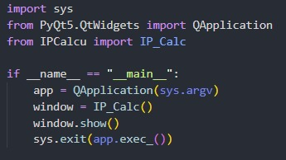
FILE MAIN.PY

Slide 5
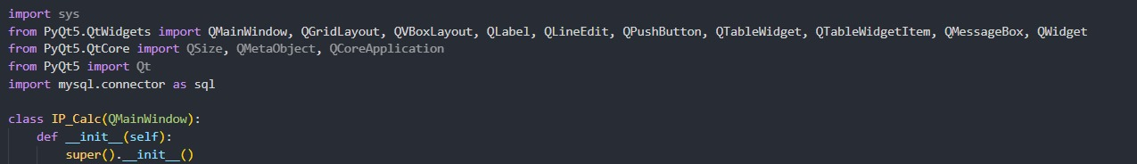
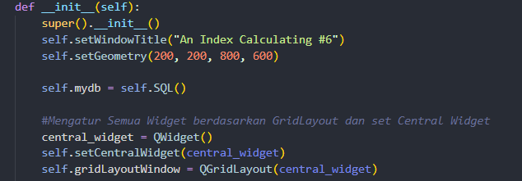
FILE IP_CALC.PY FOR OBJECT

Slide 6
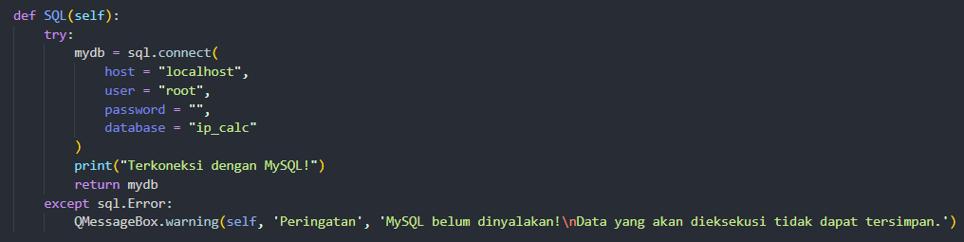
FUNGSI CONNECT SQL

Slide 7
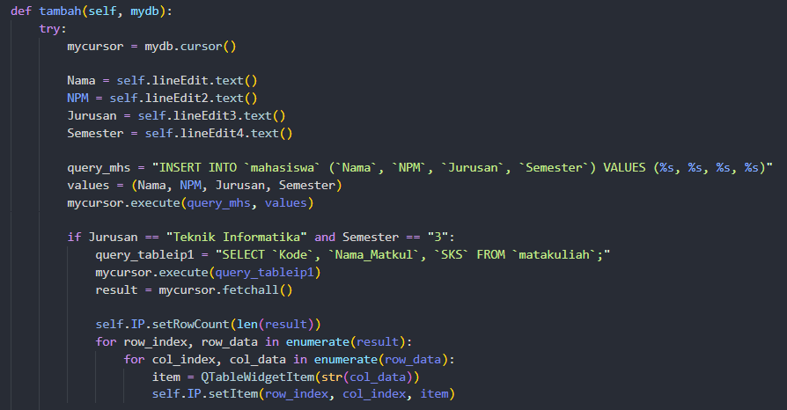
FUNGSI BUTTON TAMBAH

Slide 8
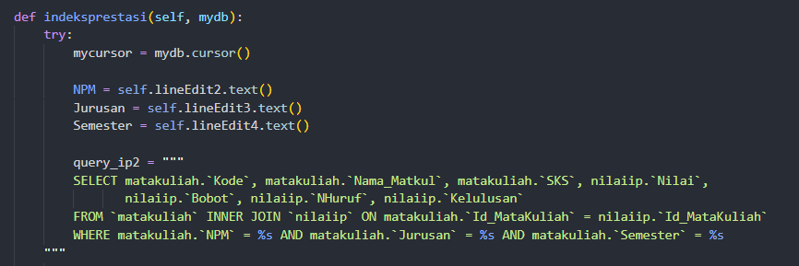
FUNGSI BUTTON INDEKS PRESTASI

Slide 9
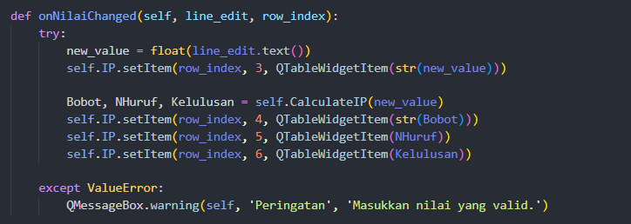
FUNGSI PERUBAHAN NILAI PADA KOLOM IP

Slide 10
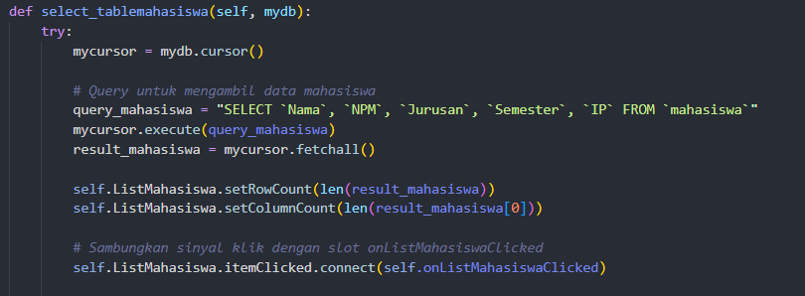
FUNGSI MENAMPILKAN MAHASISWA TO LISTMAHASISWA

Slide 11
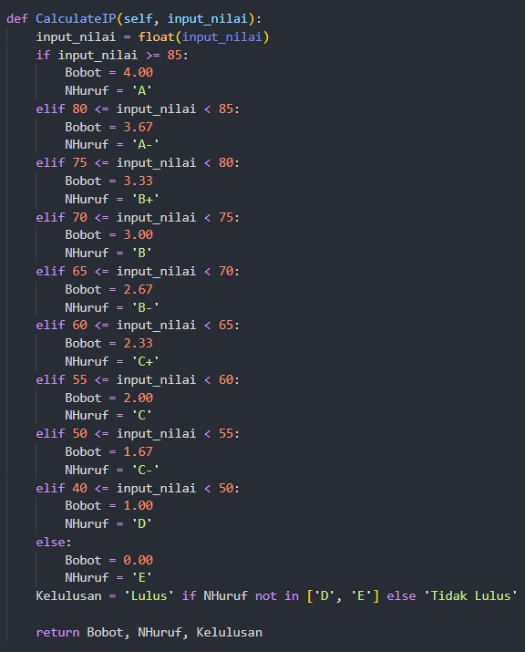
FUNGSI KALKULASI NILAI IP

Slide 12
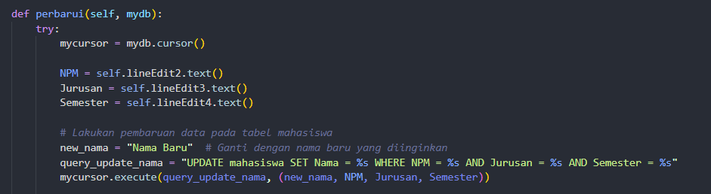
FUNGSI TOMBOL PERBARUI

Slide 13
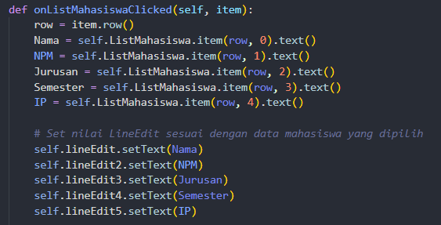
FUNGSI MENEKAN TOMBOL PADA TABEL LISTMAHASISWA

Slide 14
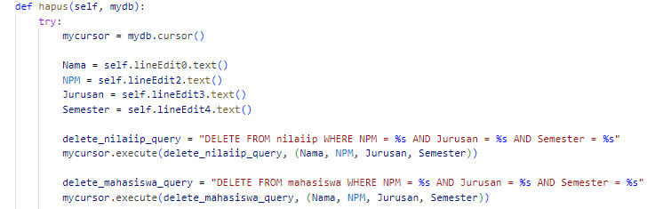
FUNGSI TOMBOL HAPUS

Slide 15
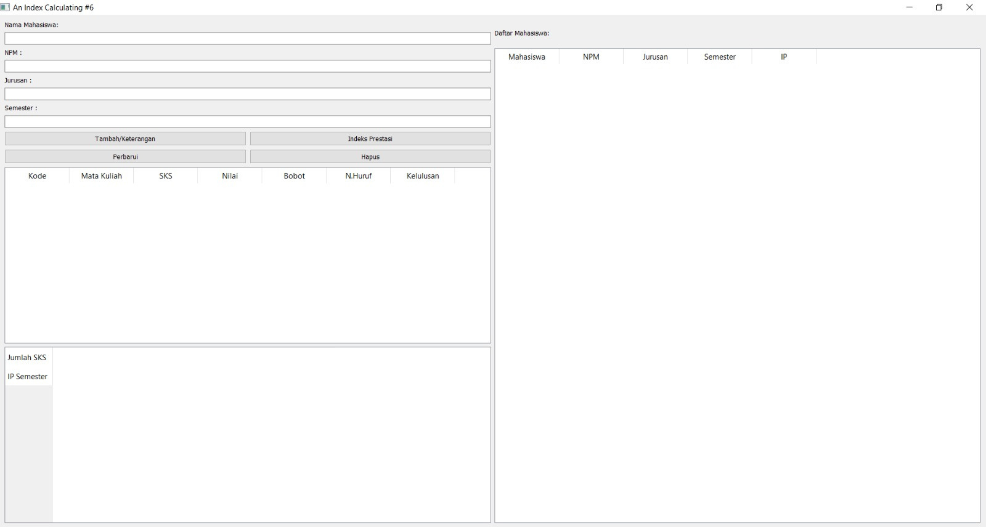
TAMPILAN AWAL PROGRAM

Slide 16

DAFTAR 4 BUTTON YANG DIGUNAKAN
Button 1
Button 2
Button 3
Button 4

Slide 17
BUTTON 1
Button 1, yang diberikan nama “Tambah/Keterangan”
Nantinya akan berfungsi sebagai identifikasi mata kuliah yang diambil dari database. Untuk Nilai - IP, melakukan inputan Manual

Slide 18
BUTTON 2
Button 2, yang diberikan nama “Indeks Prestasi”
Tombol ini akan berfungsi sebagai penghitung Jumlah SKS, yang nantinya Jumlah SKS ini menjadi pembagi jumlah nilai IP
Hasil Baginya nanti akan menjadi Nilai IP Semester

Slide 19
BUTTON 3
Button 3, yang diberikan nama “Perbarui”
Tombol ini akan berfungsi sebagai memperbarui nilai yang sudah di inputkan dengan memilih nama mahasiswa yang telah diinputkan.

Slide 20
BUTTON 4
Button 4, yang akan diberikan nama “Hapus”
Tombol ini akan digunakan jika melakukan kesalahan dalam menginputkan keseluruhan nilai.

Slide 21
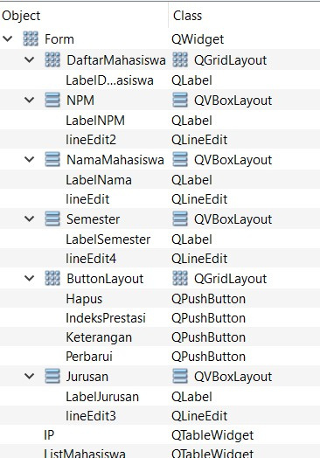
OBJECT YANG DIPAKAI PADA PYQT5

Slide 22
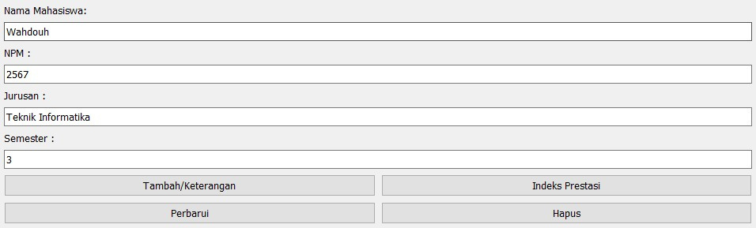
TAMPILAN PENGISIAN DATA MAHASISWA

Slide 23
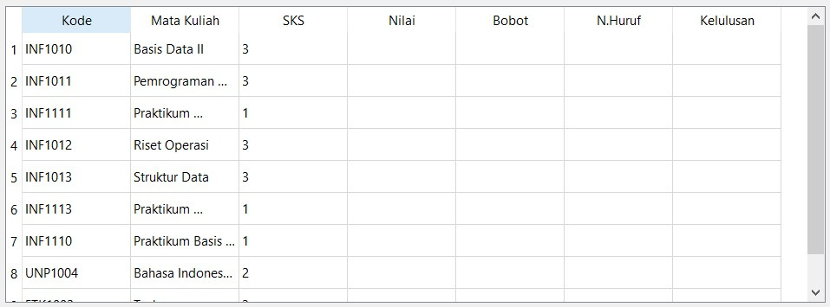
TAMPILAN TABLE INDEKS PRESTASI

Slide 24
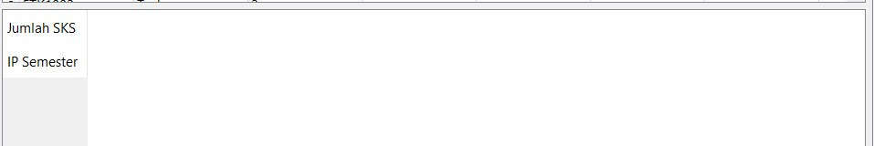
TAMPILAN TABLE TOTAL

Slide 25
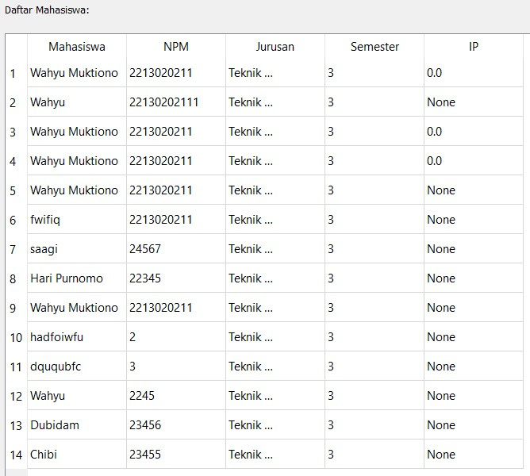
TAMPILAN TABLE LIST MAHASISWA

Slide 26
Thank you!

